Slide 1


Media Queries
Ouali mohamed

Slide 2
Les Media Queries CSS3
La spécification CSS3 Media Queries définit les techniques pour l'application de feuilles de styles en fonction des périphériques de consultation utilisés pour du HTML.
Responsive Web Design
=
Adapter dynamiquement le design à l'aide de CSS.
Il s’agit d’associer des règles CSS complémentaires pour l'impression, modifiant la mise en page, favorisant tel élément ou faisant disparaître un autre inutile à la sortie sur papier, par exemple un menu de navigation.

Slide 3
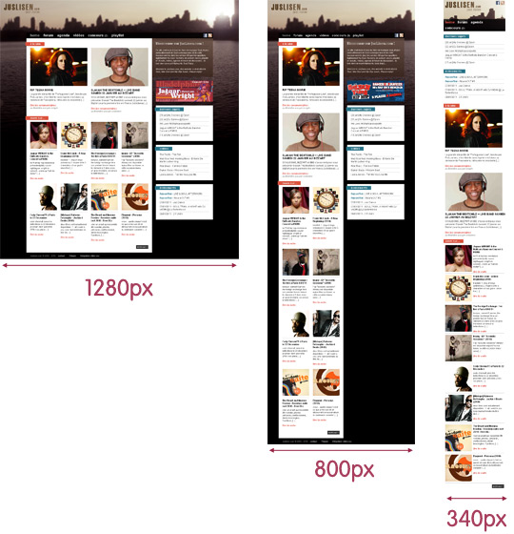

Slide 4
La règle @media
Ces directives peuvent parfaitement être intégrées au sein même d'une feuille de style grâce à une règle @media suivie directement du type
Lors de l’impression
@media print {
#menu, #footer, aside {
display:none;
}
body {
font-size:120%;
color:black;
}
}
Ces éléments ne s’afficheront pas
On augmente la taille du texte
Avec une couleur de texte noire

Slide 5
La règle @media
L'attribut media peut prendre (depuis CSS2) les valeurs suivantes :
Media | Signification
screen | écrans
handheld | Périphériques mobiles ou de petite taille
print | Impression
speech | Synthèses vocales
braille | Plages braille
Media | Signification
embossed | Imprimantes braille
projection | Projecteurs (ou présentations avec slides)
tty | Terminal
tv | Téléviseur
all | Tous les précédents

Slide 6
Syntaxe des Media Queries CSS3
une media query est une expression dont la valeur est toujours vraie ou fausse.
On peut associer les différentes déclarations possibles avec un opérateur logique.
  and : "et",
  only : "uniquement"
  not : "non".
Pour obtenir l'équivalent du "ou", il suffit d'énumérer différentes media queries à la suite, séparées par des virgules
  si l'une d'entre elles est valable, alors l'ensemble de la règle sera appliquée.

Slide 7
Syntaxe des Media Queries CSS3
@media screen and (max-width: 640px) {
.bloc {
display:block;
clear:both;
}
}
@media screen and (min-width: 200px) and (max-width: 640px) {
.bloc {
display:block;
clear:both;
}
}
Ecran de largeur inférieure à 640 pixels
écran dont la résolution en largeur est comprise entre 200 et 640 pixels :

Slide 8
Fonctionnalités
La plupart des critères (ou fonctionnalités) peuvent être préfixés par min- et max- lorsqu'elles acceptent des valeurs numériques pour définir des valeurs minimales ou maximales à respecter.
Critère | Signification
color | support de la couleur (bits/pixel)
device-aspect-ratio | ratio du périphérique de sortie (par exemple 16/9)
aspect-ratio | ratio de la zone d'affichage
device-height | dimension en hauteur du périphérique
device-width | dimension en largeur du périphérique
scan | type de balayage des téléviseurs (progressive ou interlace)
Critère | Signification
grid | périphérique bitmap ou grille (ex : lcd)
height | dimension en hauteur de la zone d'affichage
width | dimension en largeur de la zone d'affichage
monochrome | périphérique monochrome ou niveaux de gris (bits/pixel)
orientation | orientation du périphérique (portait ou landscape)
resolution | Plages braille

Slide 9
Fonctionnalités
Les dimensions pourront être évaluées avec des unités (px, em).
Les ratio avec des fractions (entier/entier).
Une résolution sera définie en dpi (points par pouce) ou en dpcm (points par centimètres).

